Slide 1
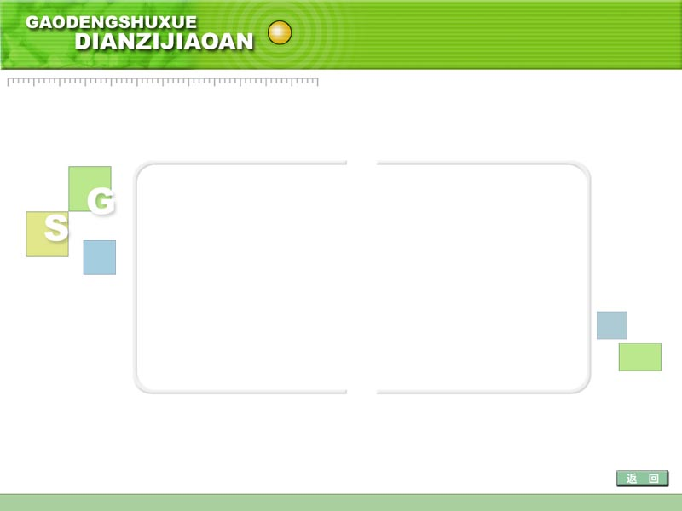
第一节 向量及其线性运算
第七章
一、向量的概念
二、向量的线性运算
三、空间直角坐标系
四、利用坐标作向量的线性运算
五、向量的模、方向角、投影

Slide 2



一、向量的概念
向量:
既有大小, 又有方向的量称为向量
(又称矢量).
表示法:
有向线段 M₁ M₂ ,
或 a ,
或 a .
向量的模 :
向量的大小,
自由向量:
与起点无关的向量.
单位向量:
模为 1 的向量,
记作
或
零向量:
模为 0 的向量,
记作
或

Slide 3
向量之间的关系
若向量 a 与 b大小相等, 方向相同,
则称 a 与 b 相等,
记作 a＝b ;
若向量 a 与 b 方向相同或相反,
则称 a 与 b 平行,
记作
a∥b ;
规定: 零向量与任何向量平行 。
当两个平行向量的起点放在同一点时，他们的终点和
公共起点在一条直线上，所以向量平行又称为向量共线。
若 k (≥3)个向量起点放在同一点时 ,其终点和公共起点
在一个平面上，则称这 k 个向量共面 。
与 a 的模相同 但方向相反的向量称为 a 的负向量,
记作
。

Slide 4



二、向量的线性运算
1. 向量的加法
三角形法则:
平行四边形法则:
运算规律 :
交换律
结合律
三角形法则可推广到多个向量相加 .

Slide 5


Slide 6









2. 向量的减法
三角不等式

Slide 7












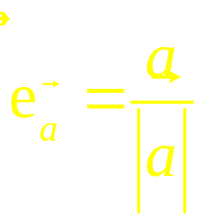
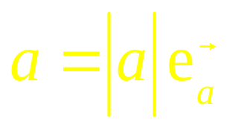

3. 向量与数的乘法
实数λ 与向量
的乘积记作
规定 :
模:
运算律 :
结合律
分配律
则有单位向量
因此

Slide 8







定理1
设 a 为非零向量 , 则
(λ 为唯一实数)
证: “ ”.
设 a∥b
, 取 λ＝±
a、b同向时取正号
反向时取负号,
则 b 与 λ a 同向,
且
再证数 λ 的唯一性 .
设又有 b＝μ a ,
则

Slide 9





“ ”
已知 b＝λ a ,
则
b＝0
a , b 同向
a∥b
a , b 反向
例1. 设 M 为
ABCD 对角线的交点,
解:

Slide 10
第二节 空间直角坐标系 向量的坐标

Slide 11

三、空间直角坐标系
1. 空间直角坐标系的基本概念
过空间一定点 O ,
由三条互相垂直的数轴按右手规则
组成一个空间直角坐标系.
z 轴(竖轴)
坐标原点
Ⅱ
Ⅲ
坐标轴
Ⅳ
坐标面
Ⅰ
zOx面
卦限(八个)
y轴(纵轴)
Ⅶ
x轴(横轴)
Ⅵ
Ⅴ
Ⅷ

Slide 12










2. 向量的坐标表示
在空间直角坐标系下,
任意向量 r 可用向径 OM 表示.
设点 M
的坐标为
则
记
上式称为向量 r 的坐标分解式 ,
沿三个坐标轴方向的分向量,

Slide 13


在直角坐标系下
点 M
有序数组
向径
(称为点 M 的坐标)
特殊点的坐标 :
原点 O(0,0,0) ;
轴上的点
坐标轴上的点 :
轴上的点
轴上的点
面上的点
坐标面上的点：
面上的点
面上的点

Slide 14


四、利用坐标作向量的线性运算
设
则
平行向量对应坐标成比例

Slide 15






例2. 已知两点
及实数
在AB所在直线上求一点 M , 使
解: 设 M 的坐标为
如图所示
得
即

Slide 16


说明: 由
得定比分点公式:
点 M 为 AB 的中点 ,
于是得
中点公式:

Slide 17
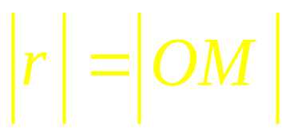

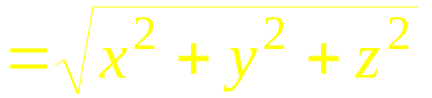







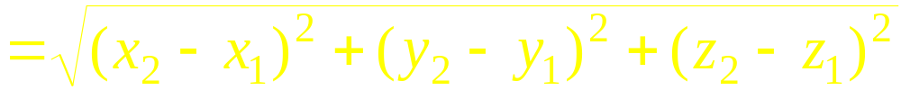
五、向量的模、方向角、投影
1. 向量的模与两点间的距离公式
则有
由勾股定理得
对两点
与
因
得两点间的距离公式:

Slide 18



例3. 求证以
为顶点
的三角形是等腰三角形 .
证:
即
为等腰三角形 .

Slide 19



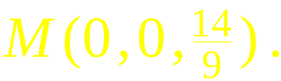
例4. 在 z 轴上求与两点
及
等距
离的点 .
解: 设该点为
解得
故所求点为
思考:
(1) 如何求在 xOy 面上与A , B 等距离之点的轨迹方程?
(2) 如何求在空间与A , B 等距离之点的轨迹方程 ?

Slide 20






提示:
(1) 设动点为
利用
得
且
(2) 设动点为
利用
得
例5. 已知两点
求与
同方向的单位向量
解:
(1) 如何求在 xOy 面上与A , B 等距离之点的轨迹方程?
(2) 如何求在空间与A , B 等距离之点的轨迹方程 ?

Slide 21











2. 方向角与方向余弦
设有两非零向量
任取空间一点 O ,
称 ϕ =∠AOB (0≤ ϕ≤ π ) 为向量
的夹角.
类似可定义向量与轴, 轴与轴的夹角 .
与三坐标轴的夹角α , β , γ
为其方向角.
方向角的余弦称为其方向余弦.

Slide 22




方向余弦的性质:

Slide 23








例6. 已知两点
和
计算向量
的模 、方向余弦和方向角 .
解:

Slide 24

例7. 设点 A 位于第一卦限,
向径 OA 与 x 轴 y 轴的夹
角依次为
求点 A 的坐标 .
解: 已知
则
故
于是
因点 A 在第一卦限 ,
故点 A 的坐标为
第二节

Slide 25



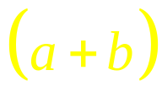

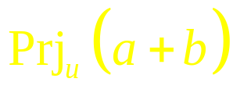

3. 向量在轴上的投影
设 a 与 u 轴正向的夹角为ϕ ,
则 a 在轴 u 上的投影为
, 即
例如,
在坐标轴上的投影分别为
投影的性质
1)
2)
(λ为实数)

Slide 26





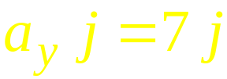
备用题
1. 设
求向量
在 x 轴上的投影及在 y 轴上的分
向量.
解: 因
故在 x 轴上的投影为
在 y 轴上的分向量为

